Slide 1

NÖ FEUERWEHR Basiswissen
B.4 Feuerwehreinsatz
NÖ FEUERWEHR Basiswissen - Kapitel B.4 Feuerwehreinsatz 02/25

Slide 2



Der Feuerwehreinsatz
Die gesetzlichen Grundlagen sind im NÖ Feuerwehrgesetz 2015 definiert
  Maßnahmen gem. Feuerpolizei
  Maßnahmen gem. Gefahrenpolizei
NÖ FEUERWEHR Basiswissen - Kapitel B.4 Feuerwehreinsatz 02/25

Slide 3
Feuerpolizei
Maßnahmen die der Brandverhütung, dem vorbeugenden Brandschutz und der Brandbekämpfung dienen.
Sicherungsmaßnahmen nach dem Brand
Mitwirkung bei der Erhebung der Brandursache
NÖ FEUERWEHR Basiswissen - Kapitel B.4 Feuerwehreinsatz 02/25

Slide 4
Gefahrenpolizei
Rettung von Menschen und Tieren sowie Bergung lebensnotwendiger Güter
Abwehr von Gefahren für Menschen, Tiere, lebensnotwendigen Gütern sowie Sachschaden
Notversorgung der Bevölkerung und öffentlichen Einrichtungenmit lebensnotwendigen Gütern
NÖ FEUERWEHR Basiswissen - Kapitel B.4 Feuerwehreinsatz 02/25

Slide 5
Verhalten im Einsatz
Bei Alarm:
Nach Maßgabe der
  gesundheitlichen und
  beruflichen Möglichkeiten
  sofort ins FF Haus einrücken.
Verhalten nach feuerwehrinternen Vorgaben z.B.
  Ausrüsten mit der persönlichen Schutzausrüstung
  Besetzen der Fahrzeuge lt. Ausrückeordnung
  …
NÖ FEUERWEHR Basiswissen - Kapitel B.4 Feuerwehreinsatz 02/25
Notes:
Warn und Alarmsignale abfragen

Slide 6
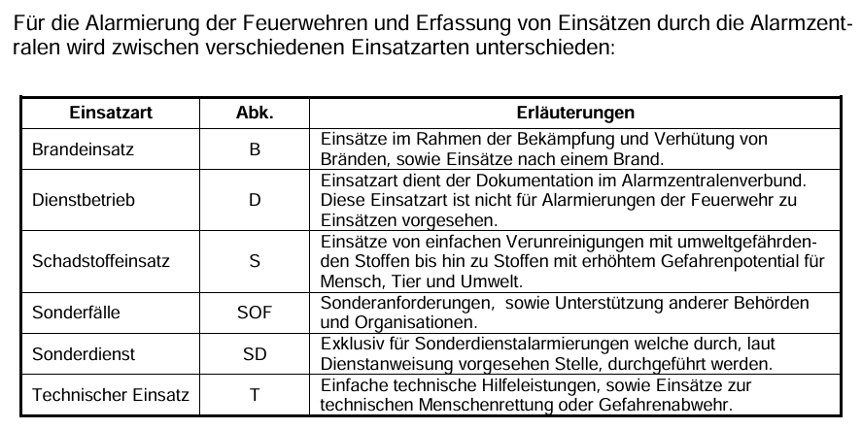
Einsatzarten
NÖ FEUERWEHR Basiswissen - Kapitel B.4 Feuerwehreinsatz 02/25

Slide 7
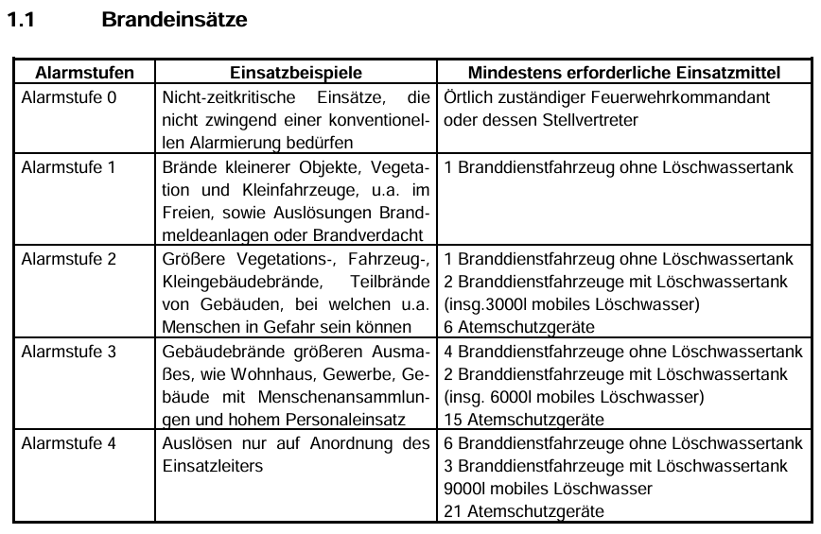
Alarmstufen (laut Dienstanweisung 5.1.2 / Beispiele)
NÖ FEUERWEHR Basiswissen - Kapitel B.4 Feuerwehreinsatz 02/25
Notes:
Erklären: Alarmstufen werden benötigt, um die für den Einsatz notwendigen Einheiten (z.B. Atemschutztrupps) bzw. Geräte (z.B. 2 hydr. Rettungssätze) zu alarmieren. Jede Feuerwehr legt für ihr Einsatzgebiet ihren Alarmplan fest – auch unter Berücksichtigung von besonderen Objekten (z.B. Hochhäuser, Industriebetriebe).

Slide 8
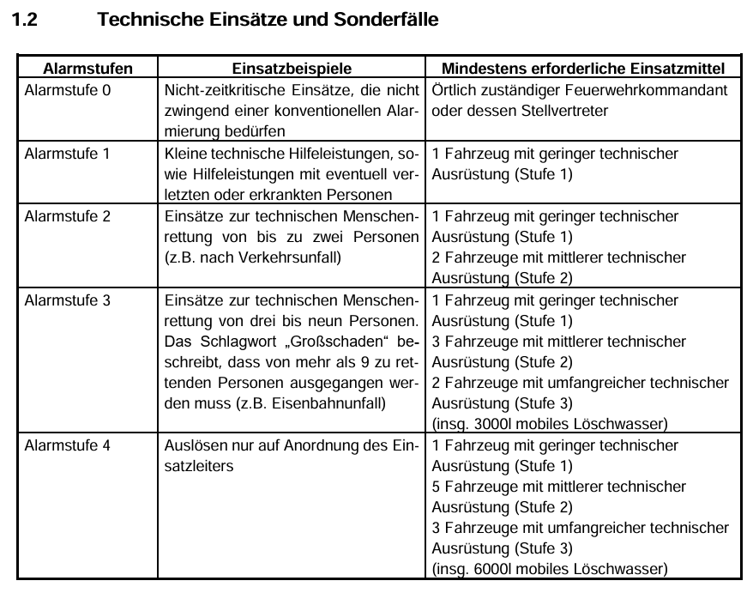
Alarmstufen (laut Dienstanweisung 5.1.2 / Beispiele)
NÖ FEUERWEHR Basiswissen - Kapitel B.4 Feuerwehreinsatz 02/25

Slide 9
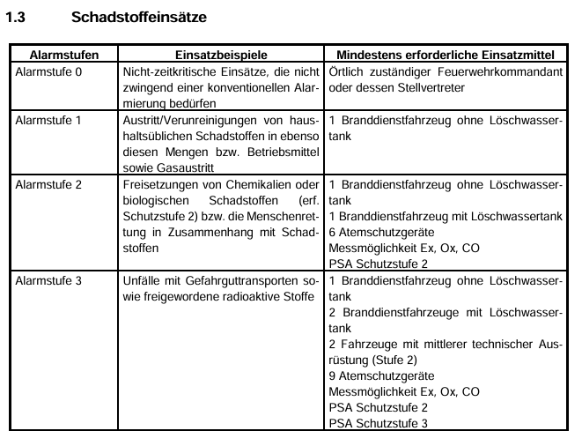
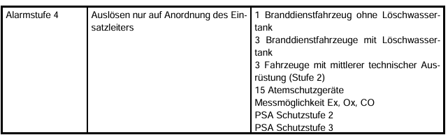
Alarmstufen (laut Dienstanweisung 5.1.2 / Beispiele)
NÖ FEUERWEHR Basiswissen - Kapitel B.4 Feuerwehreinsatz 02/25

Slide 10
Verhalten an der Einsatzstelle
Der Gruppenkommandant ist für die Sicherheit und den Einsatzerfolg seiner zugeteilten Gruppe verantwortlich.
Die Mitglieder der Gruppe haben sich an folgendes zu halten:
Absitzen erst nach dem Befehl des Gruppenkommandanten.
Warten auf den Befehl des Gruppenkommandanten.
Ich führe nur Befehle/Aufträge meines Gruppenkommandanten aus.
Befehle von anderen Führungskräften sind nur nach Rücksprache mit meinem Gruppenkommandanten anzunehmen.
Erkannte Gefahren an der Einsatzstelle sind unverzüglich dem Gruppenkommandanten zu melden!
NÖ FEUERWEHR Basiswissen - Kapitel B.4 Feuerwehreinsatz 02/25
Notes:
Hinweisen: Signal bei Gefahr im Verzug („Alle Mann zurück“)

Slide 11
Verhalten an der Einsatzstelle
Nach dem Einsatz
Alle Mitglieder der Gruppe haben gemeinsam nach dem Einrücken in das Feuerwehrhaus bei folgenden Maßnahmen mitzuwirken:
Die Einsatzbereitschaft an Geräten und Fahrzeugen wiederherzustellen
Die erforderlichen Hygienemaßnahmen durchzuführen
An einer allfälligen Einsatznachbesprechung teilzunehmen
Der Einsatz ist erst zu Ende, wenn die Einsatzbereitschaft wiederhergestellt ist!
NÖ FEUERWEHR Basiswissen - Kapitel B.4 Feuerwehreinsatz 02/25

Slide 12
Gruppe im Feuerwehreinsatz
Die Gruppe besteht aus
  Führungskraft und
  Mannschaft
Sie ist die kleinste, taktisch selbständig einsetzbare Feuerwehreinheit und setzt sich aus
Gruppenkommandant (GRKDT)
Melder (ME)
Maschinist (MA) und
den Trupps zusammen
NÖ FEUERWEHR Basiswissen - Kapitel B.4 Feuerwehreinsatz 02/25

Slide 13

Gruppenkommandant (GRKDT)
Bereitet die Gruppe auf den Einsatz vor
Führt die Gruppe im Einsatz
Erkundet die Lage
Weist die Gruppe auf der Einsatzstelle ein
Erteilt die Befehle
Kontrolliert laufend die Lage und die Umsetzung der Befehle
Ist für den Einsatz von Mannschaft und Gerät verantwortlich
NÖ FEUERWEHR Basiswissen - Kapitel B.4 Feuerwehreinsatz 02/25

Slide 14

Melder (ME)
Ist zuständig für die Befehls- und Nachrichtenübermittlung
Steht dem GRKDT als Führungsunter-
stützung zur Verfügung
Führt schriftliche Aufzeichnungen über den Einsatz (Lageskizze, Einsatztagebuch…)
NÖ FEUERWEHR Basiswissen - Kapitel B.4 Feuerwehreinsatz 02/25

Slide 15

Maschinist (MA)
Ist Lenker des Einsatzfahrzeuges.
Bedient und überwacht die
Feuerlöschpumpe und sonstige motorisch
betriebene Geräte
Hilft bei der Gerätebeistellung
NÖ FEUERWEHR Basiswissen - Kapitel B.4 Feuerwehreinsatz 02/25

Slide 16


Angriffs- / Rettungstrupp
Brandeinsatz
„Feuerpolizei“
Technischer Einsatz
„Gefahrenpolizei“
Rettungstrupp
Führt die Rettungsmaßnahmen aus dem Gefahrenbereich durch
Setzt lebenserhaltende Sofortmaßnahmen
Bedient die Geräte zur technischen Hilfeleistung
Angriffstrupp
Stellt die Zubringleitung her (B-Druckschläuche)
Setzt den Verteiler
Nimmt die erste Löschleitung vor
Stellt gemeinsam mit dem Wassertruppführer einen Atemschutztrupp
NÖ FEUERWEHR Basiswissen - Kapitel B.4 Feuerwehreinsatz 02/25

Slide 17


Wasser- / Sicherungstrupp
Brandeinsatz
„Feuerpolizei“
Technischer Einsatz
„Gefahrenpolizei“
Wassertrupp
Bringt mit dem Schlauchtrupp die TS in Stellung und stellt die Saugleitung her
Stellt bei Bedarf die Zubringleitung fertig
Stellt die Verbindung Hydrant-Pumpe her
Nimmt die zweite Löschleitung vor
Bringt mit dem Angriffstrupp die Feuerwehrleiter in Stellung
Wassertruppführer stellt gemeinsam mit dem Angriffstrupp einen Atemschutztrupp
Sicherungstrupp
Sichert die Einsatzstelle ab
Stellt den Brandschutz
Sichert gefährdete Personen, Einsatzkräfte und Objekte
NÖ FEUERWEHR Basiswissen - Kapitel B.4 Feuerwehreinsatz 02/25

Slide 18


Schlauch- / Gerätetrupp
Brandeinsatz
„Feuerpolizei“
Technischer Einsatz
„Gefahrenpolizei“
Schlauchtrupp
Sichert die Einsatzstelle ab
Bringt mit dem Wassertrupp die Tragkraftspritze in Stellung und stellt die Saugleitung her
Verlegt die Zubringleitung, Schlauchbrücken, und überwacht diese, bedient den Verteiler
Hält Verbindung zum Maschinisten
Nimmt die dritte Löschleitung vor
Gerätetrupp
Bereitet die befohlenen Geräte vor und stellt deren Einsatzbereitschaft her
Führt nach Befehl des GKDT die Beleuchtung der Einsatzstelle durch
Unterstützt bei Bedarf den Rettungs- und Sicherungstrupp
Stellt bei Bedarf die erforderlichen Geräte für den Brandschutz bereit
NÖ FEUERWEHR Basiswissen - Kapitel B.4 Feuerwehreinsatz 02/25

Slide 19
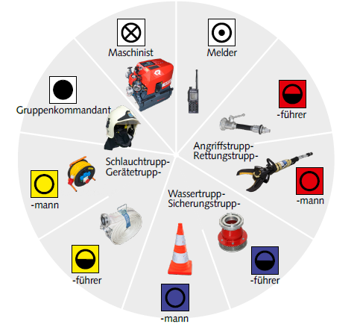
Kennzeichnung der Trupps
NÖ FEUERWEHR Basiswissen - Kapitel B.4 Feuerwehreinsatz 02/25

Slide 20
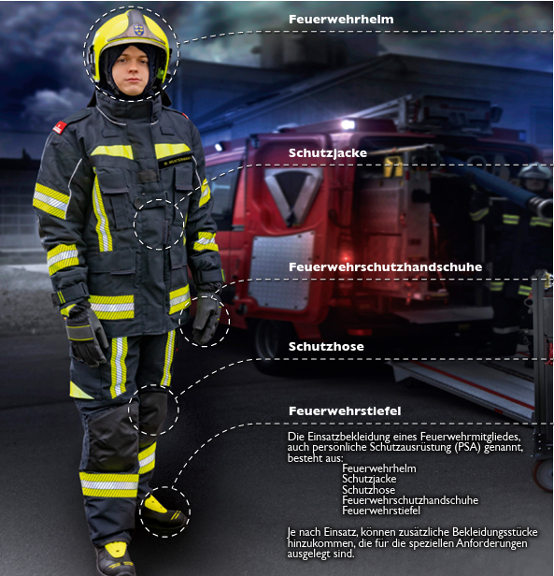
Persönliche Schutzausrüstung
Im Einsatz ist prinzipiell die komplette Einsatzbekleidung zu tragen
Anhand des Auftrags bzw. laut Anordnung des GRKDT wird die Schutzausrüstung erweitert bzw. vermindert:
  Warnweste
  Feuerwehrgurt
  Schnittschutzhose
  Schirmmütze
  Etc.
Feuerwehr-helm
Schutzjacke
Schutzhand-schuhe
Schutzhose
Feuerwehr-stiefel
NÖ FEUERWEHR Basiswissen - Kapitel B.4 Feuerwehreinsatz 02/25

Slide 21
Befehl des Gruppenkommandanten an die Gruppe
Lageinformation
 | Kurze Lageinformation (Einsatzgrund) des GRKDT über das Ereignis und den bereits getroffenen Maßnahmen (weniger ist oft mehr)
Entschluss (Auftrag)
 | Der Entschluss (Auftrag) des GRKDT an die Gruppe (Trupp) (was soll erreicht werden)
Durchführung
 | Der GRKDT gibt den Trupps (dem Trupp) den von ihm gewählten Weg und die notwendigen Mittel vor: Ziel (Auftrag an den Trupp/die Gruppe) Weg (Weg zum Erreichen des Zieles / kann auch eine Ortsangabe sein) Mittel (Definiert die Geräte zum Erreichen des Zieles)
NÖ FEUERWEHR Basiswissen - Kapitel B.4 Feuerwehreinsatz 02/25
Notes:
Nach erfolgter „Rückmeldung„ der Trupps sind bei Bedarf weiterführende Befehle zu geben (Führungsverfahren)
Im Einsatzfall können bei verringerter Mannschaft die einzelnen Tätigkeiten auch Nacheinander in Befehle eingebaut werden.

Slide 22
Befehl des Gruppenkommandanten an die Gruppe
Versorgung
 | kann entfallen
Verbindung
 | nur bei Bedarf z.B. Sprechgruppe für Atemschutz
Vor!
 | Ende der Befehlsgebung => die Gruppenmitglieder arbeiten den Befehl ab und geben „Rückmeldung“ oder melden sich beim Gruppenkommandanten
NÖ FEUERWEHR Basiswissen - Kapitel B.4 Feuerwehreinsatz 02/25
Notes:
Focus in der Anlernstufe: Rückmeldung oder das Melden beim Gruppenkommandanten!!

Slide 23
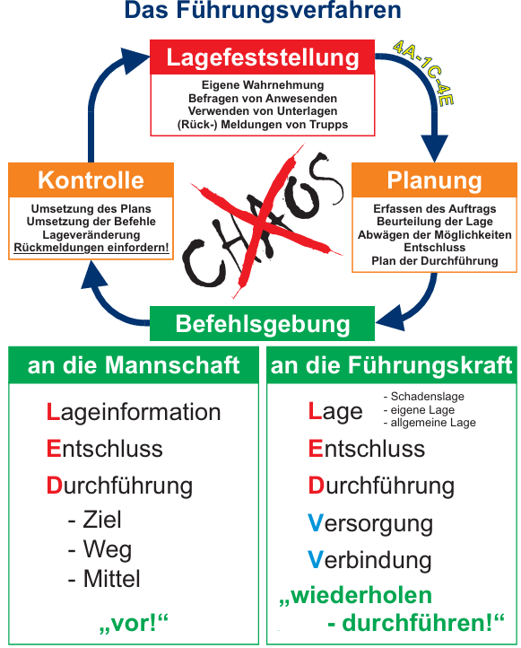
NÖ FEUERWEHR Basiswissen - Kapitel B.4 Feuerwehreinsatz 02/25

Slide 24
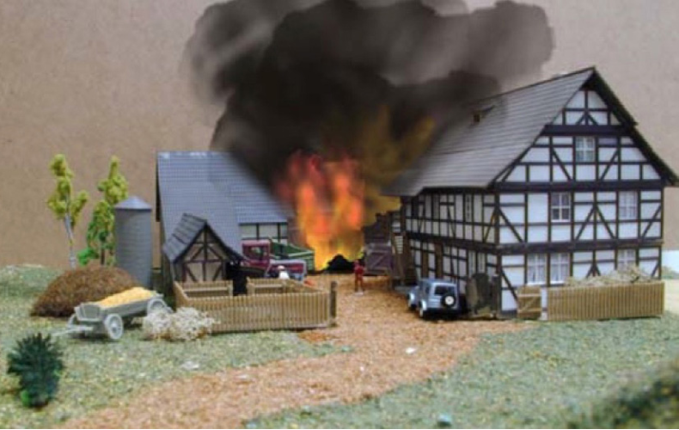
Beispiel Brandeinsatz
Brand eines Bauernhofes, Gruppenkommandant eines HLF1 (1:8)
L | Lage
E | Entschluss
D | Durchführung
Brand einer Scheune, Brand droht auf das Wohnhaus überzugreifen
Wir schützen das Wohnhaus von der Hofseite
    Schlauchtrupp und Wassertrupp stellen Saugleitung vom Löschteich her
    Angriffstrupp errichtet Zubringleitung mit Verteiler beim Eingangstor und verhindert Brandausbreitung mittels
    C-Rohr von der Hofseite aus
VOR !
NÖ FEUERWEHR Basiswissen - Kapitel B.4 Feuerwehreinsatz 02/25

Slide 25
Beispiel technischer Einsatz
Technischer Einsatz: Zusammenstoß von zwei PKW, Verletzte Person im grauen Fahrzeug (nicht eingeklemmt), Gruppenkommandant eines HLF1 (1:6):
L | Lage
E | Entschluss
D | Durchführung
Zwei PKW zusammengestoßen, eine verletzte Person im grauen Fahrzeug
Wir sichern die Unfallstelle ab und betreuen den Verletzten bis zum Eintreffen des Rettungsdienstes
    Rettungstrupp mit Erste Hilfe Ausrüstung betreut und versorgt den Verletzten
    Sicherungstrupp errichtet Absicherung der Unfallstelle und baut Brandschutz mit tragbarem Feuerlöscher auf
VOR !
NÖ FEUERWEHR Basiswissen - Kapitel B.4 Feuerwehreinsatz 02/25
Notes:
Befehl kann auch stichwortartig formuliert werden

Slide 26
Beispiel Brandeinsatz
Brandeinsatz: Wohnungsbrand greift über auf Obergeschoß wo eine Person vermutet wird / Gruppenkommandant eines HLF 2 (1:8)
L | Lage
E | Entschluss
D | Durchführung
Wohnungsbrand im Erdgeschoß, Brand beginnt ins Obergeschoß überzugreifen wo eine Person vermutet wird.
Wir gehen zur Menschenrettung über das Fenster vor
VOR !
    Angriffstrupp und Wassertruppführer rüsten sich mit Atemschutz aus.
    Wassertruppmann, Schlauchtrupp und Melder bringen Schiebleiter beim 2. Fenster von Links in Stellung und bereiten 1. C-Löschleitung für den Atemschutztrupp vor
    Anschließend stellen Maschinist und Melder die Löschwasserversorgung vom Hydranten her
NÖ FEUERWEHR Basiswissen - Kapitel B.4 Feuerwehreinsatz 02/25
Notes:
Befehl kann auch stichwortartig formuliert werden

Slide 27

Herzlichen Dank
für EURE
Aufmerksamkeit
NÖ FEUERWEHR Basiswissen - Kapitel B.4 Feuerwehreinsatz 02/25

